Slide 1
ADATTUDOMÁNY / 5. ÓRA
Ajánlórendszerek
A Netflix ajánlórendszer-csapatában dolgozunk:
minden előfizető kezdőlapjára öt filmet kell kiválasztanunk.
2026/27 ősz
Notes:
Nyitás: Egy konkrét, életszerű feladatból indulunk ki. A Netflix ajánlórendszer-csapatában dolgozunk: minden egyes előfizető kezdőlapjára öt filmet kell kiválasztanunk a hatalmas katalógusból. Hogyan indulunk el, milyen adataink vannak, és hogyan építünk olyan rendszert, ami valóban a néző ízlését találja el?

Slide 2
5. óra / 02
A félév íve
Blokk
Fejezet
Központi kérdés
I. Reprezentáció
(miből lesz elemezhető adat?)
0. Az adatelemzéstől az adattudományig
Hogyan lesz egy homályos problémából vizsgálható kérdés?
1. Szövegbányászat és szemantika
Hogyan lesz a szövegből összehasonlítható adat?
2. Magas dimenzió és csökkentés
Hogyan látunk át sokdimenziós reprezentációkat?
II. Rejtett struktúra
(mit tudunk meg a megfigyelések
viszonyából?)
3. Klaszterezés és szegmentáció
Milyen csoportok vannak az adatban?
4. Ajánlórendszerek
Mit rangsoroljunk ennek a konkrét felhasználónak?
MAI TÉMA
5. Asszociációs szabályok
Mik fordulnak elő rendszeresen együtt?
6. Hálózattudomány
Milyen globális kapcsolati szerkezet alakult ki?
III. Idő
(mit tesz hozzá az időbeli sorrend?)
7. Idősormodellezés és előrejelzés
Mi várható a múltbeli mintázatok alapján?
8. Anomália- és változásdetektálás
Mikor tér el a valóság szokatlanul a várttól?
IV. Felelős következtetés
(mit állíthatunk és hogyan adjuk át?)
9. Oksági gondolkodás és kísérletezés
Mikor mondhatjuk, hogy valami okoz valamit?
10. Magyarázható adattudomány
Miért ezt adta a modell, és mikor építhetünk rá döntést?
11. Reprodukálható DS projekt
Hogyan lesz mindebből ellenőrizhető, átadható megoldás?
Ajánlórendszerek
2 / 24
Notes:
A félév felépítése: Az adatreprezentáció alapjai után most a második nagy blokkban járunk, amely a megfigyelések rejtett struktúráit tárja fel. Az előző órán klaszterezéssel csoportokat azonosítottunk az adatokban, ma pedig az ajánlórendszerek következnek. A központi kérdés: mit rangsoroljunk egyetlen konkrét felhasználónak?

Slide 3
5. óra / 03
Szegmensek és egyéni ajánlás
A 4. órán 440 ügyfelet klasztereztünk. Ha a filmeket csoportosítanánk az értékelési minták szerint, több jellegzetes filmcsoportot kapnánk.
1. filmklaszter
2. filmklaszter
3. filmklaszter
2
Szemléltető példa
„Krimi és dráma”
A címkét a csoportban gyakori filmek adhatnák: Keresztapa, Hetedik, Hátsó ablak.
A csoportosítás megmutatja a jellegzetes filmtípusokat, de egy csoporton belül sem egyforma mindenki: a mai célunk személyre szabott rangsor egy konkrét nézőnek.
Ajánlórendszerek
3 / 24
Notes:
Visszatekintés a 4. órára és átvezetés az ajánlórendszerekhez:
A 4. órán 440 ügyfelet klasztereztünk közös szokások alapján. Ha ugyanezt az elvet gondolatkísérletként átültetjük a filmekre, kaphatunk például egy 'Krimi és dráma' filmcsoportot. De még egy ilyen csoporton belül sem egyforma az egyes előfizetők ízlése: a mai feladatunk nem csoportos szegmentálás, hanem egyéni ajánlás — egyetlen kiválasztott néző kezdőlapjára kell kitennünk öt releváns filmet.

Slide 4
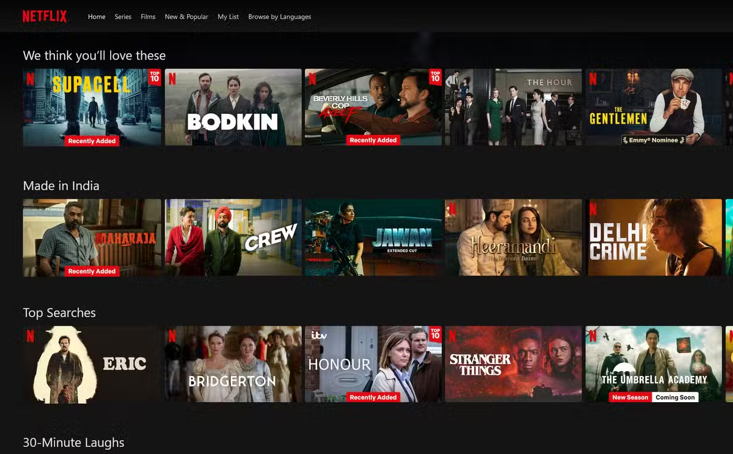
5. óra / 04
Öt hely a kezdőlapon
A MovieLens adathalmazon fogunk dolgozni (független a Netflix-től)
610 néző · 9 742 film · 100 836 értékelés
A rendszernek minden előfizető kezdőlapjára öt filmet kell kiválasztania.
Amit tudunk
Ki melyik filmre hány csillagot adott a 0,5–5,0 skálán, és mikor értékelte azt (időbélyeg).
Amit nem tudunk
Miért értékelte így. Nincsenek kérdőívek, nincsenek kattintási vagy megtekintési adatok, és nincs részletes nézői profilunk.
Ajánlórendszerek
4 / 24
Notes:
A termékfeladat tisztázása: A képernyő a valós üzleti helyzetet szemlélteti, a kísérleteket és méréseket viszont a nyilvános MovieLens ml-latest-small adatokon végezzük. A skála 0,5-től 5,0 csillagig terjed fél csillagos lépésekben. Fontos megkötés: nincsenek kattintási adataink vagy megtekintési időnk, csak explicit ratingjeink.

Slide 5
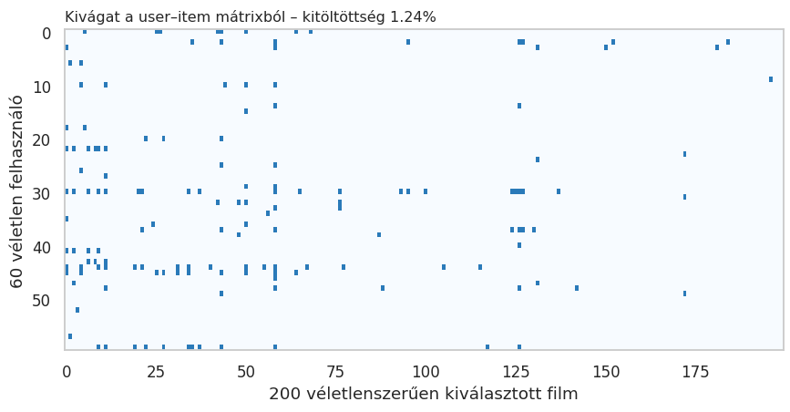
5. óra / 05
Az értékelések eloszlása
Az adathalmazban az értékelések eloszlása rendkívül egyenetlen a nézők és a filmek között.
Nézőnként medián 70 rating
Az átlag 165,3 értékelés. A legaktívabb 10% adja a platform összes ratingjének 47,7%-át. A nézők feléről legalább 70 értékelés áll rendelkezésre – elegendő egy kezdeti ízlésminta felrajzolásához.
Filmenként medián 3 rating
A katalógus harmadának (3 446 filmnek) mindössze 1 értékelése van. A teljes adathalmazban 882 film (9,1%) éri el a 30 értékelést (a későbbi tanító adatokban ebből 863 marad).
A ritkaság szemléltetése: 60 néző és 200 film metszete (az értékelések aránya 1,2%)
Ajánlórendszerek
7 / 24
Notes:
A ritkaság szerkezete és az adathalmaz számai:
A nézői oldalon a medián 70 értékelés (átlag 165), ami elegendő a személyes profilok képzéséhez. A filmes oldalon viszont a medián mindössze 3 rating, a hosszú farok hatalmas: a filmek harmadát csak egyetlen néző látta. Fontos numerikus különbségtétel: a teljes MovieLens adathalmazban 882 film éri el a legalább 30 értékelést; a későbbi időrendi holdout tesztben a tanító halmazon ebből 863 film marad.

Slide 6
5. óra / 06
Első próbálkozás: átlagértékelés
Kézenfekvő első kísérlet: a legmagasabb átlagos értékelésű filmek tűnhetnek a legbiztosabb ajánlásnak, ezért elsőként mindenkinek ezeket próbáljuk megmutatni.
# Egyszerű ötlet: számoljuk ki a filmek átlagos értékelését, és vegyük az öt legjobbat
ratings.groupby('movieId')['rating'].mean().sort_values(ascending=False).head(5)
Előrejelzés:
Vajon ez jó ajánlásokat ad majd? Milyen filmek kerülnek a nyers átlagok élére?
Nézzük meg, mi történik, ha szűrés nélkül rendezzük a 9 742 filmet a csillagok átlaga szerint!
Ajánlórendszerek
5 / 24
Notes:
Kézenfekvő első kísérlet: Vegyük a legmagasabb átlagú filmeket.
Ez egy logikus kiinduló heurisztika, de a magas átlag önmagában még nem jelenti azt, hogy sokan szeretik a filmet. A notebookban a ratings táblán számolunk: ratings.groupby('movieId')['rating'].mean(). Kérdezzük meg a hallgatókat: vajon mi történik a nyers átlagok szerinti rendezéskor a 9 742 filmen?

Slide 7
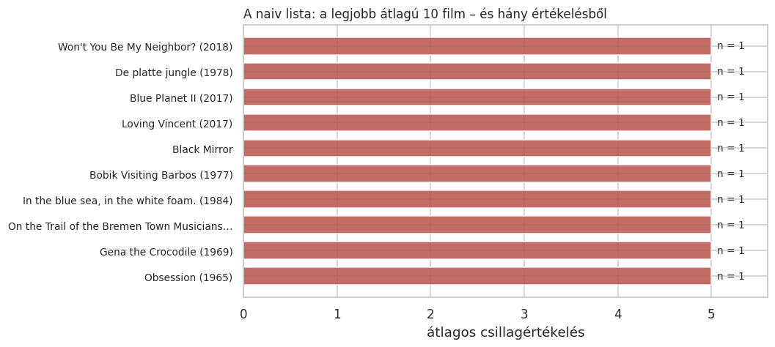
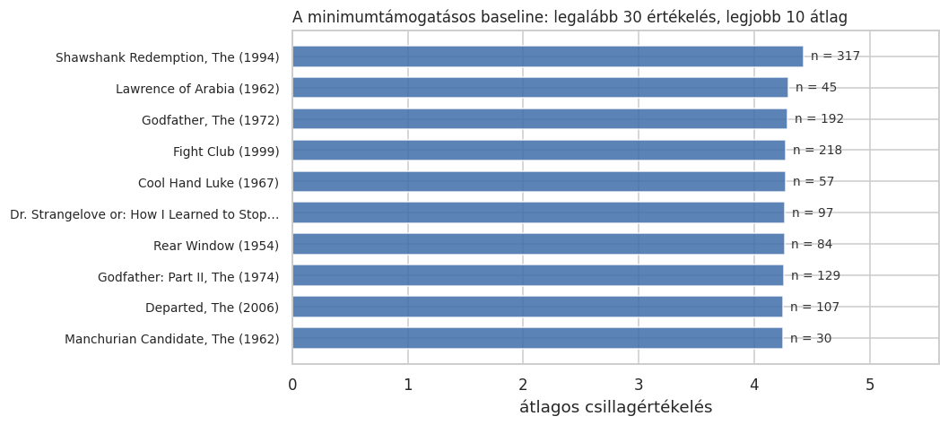
5. óra / 07
Az átlag támogatottság nélkül félrevezető lehet
A nyers átlagok szerinti rendezés általában meglepő csapdát rejt
Csak átlag alapján (top 10)
Legalább 30 értékeléssel (támogatottsági küszöb)
• Az 1 értékeléses csapda: A lista élére ismeretlen filmek kerülnek 5,0-s átlaggal, mindegyiket egyetlen néző értékelte a 610-ből.
• A fő korlát: Minimumtámogatással (legalább 30 értékelés) a sokak által kedvelt klasszikusok jönnek előre, de személyre szabás nélkül mindenki pontosan ugyanazt a közös listát kapja.
Ajánlórendszerek
6 / 24
Notes:
Az átlagcsapda magyarázata: A grafikonok diagnosztikai jelleggel Top 10-et mutatnak, bár a termékfeladat 5 hely. A nyers átlagok élén lévő 296 db 5,0-s filmből 289-et egyetlen ember értékelt. A 30 értékeléses küszöbbel a filmátlag becsült standard hibája ±0,17 csillag alá csökken, és elismert klasszikusok jönnek előre. De a fundamentális probléma megmarad: minden előfizető ugyanazt a közös listát kapná.

Slide 8
5. óra / 08
A viszonyítási alap: a baseline
Honnan tudjuk, hogy a személyes ajánlónk valóban jobb? Egy egyszerű referenciamódszerhez mérünk.
VISZONYÍTÁSI ALAP (BASELINE) · Egyszerű átlaglista
SZEMÉLYRE SZABOTT AJÁNLÓ · Kollaboratív modell
• Átlag szerinti sorrend: A tanító adatokban legalább 30 értékelést kapott filmeket az átlagos értékelésük szerint rendezzük.
• Közös alapsorrend: A lista sorrendje mindenkinél azonos; a modell nem tanul egyéni ízlést.
• Nézőnkénti szűrés: Csak a már értékelt filmeket hagyjuk ki nézőnként, hogy ne ajánljunk olyat, amit már látott.
• Hasonlósági pontozás: A jelölt filmeket a néző korábbi értékelései és a film-film kapcsolatok szorzataként pontozzuk.
• Egyedi rangsor: Minden néző saját listát kap: a korábbi kedvencekhez hasonló címek lépnek előre.
• Elutasítás büntetése: Az átlag alatti filmekhez hasonló filmeket hátrasorolja, nem az általános slágereket ajánlja.
Kezdőlapi ajánlat: A szűrt átlaglista első 5 filmje (Top 5).
Kezdőlapi ajánlat: A személyes pontszámok szerinti Top 5 film.
Közös játékszabályok és a tesztelés célja
Közös játékszabályok mindkét modellnél:
• Mindkét lista a legalább 30 értékeléses 863 jelöltfilmből válogat.
• Mindkét esetben kihagyjuk a célfelhasználó által már értékelt filmeket.
• A feladatunk szerint mindkét modell az első 5 helyre ajánl a kezdőlapon.
A tesztelés elve és tétje (átvezetés a 16. diára):
• A baseline és a személyes ajánló pontosan ugyanazt a tesztet kapja.
• Ugyanazzal az időrendi teszttel (16. dia) mérjük le a találati arányukat.
• Cél: felülmúlja-e a személyre szabott rangsor az egyszerű közös átlaglistát?
Ajánlórendszerek
15 / 24
Notes:
A viszonyítási alap (baseline) és a fair összehasonlítás:
1. A baseline lényege: a legalább 30 tanító értékelést kapott filmeket az átlaguk szerint rendezzük. A sorrend mindenkinél ugyanaz; egyénileg csak a már értékelt filmeket hagyjuk ki. Emiatt a nézők kezdőlapja kis mértékben eltérhet, de az alaplista teljesen általános.
2. Közös játékszabályok: mindkét módszer a 863 jelöltből indul ki, kihagyja a már látottakat, és 5 helyre ajánl.
3. A teszt célja: pontosan ugyanazzal az időrendi teszttel (16. dia) mérjük le mindkettőt, hogy kiderüljön: a személyes modell valódi többletet ad-e az egyszerű heurisztikához képest.

Slide 9
5. óra / 08
Reprezentáció: User–item mátrix
Sor = néző; oszlop = film; kitöltött cella = adott értékelés
film 1
film 2
film 3
film 4
film 5
film 6
610 néző × 9 742 film = 5 942 620 lehetséges cella
néző 1
4★
Csak 100 836 értékelést látunk — a mátrix 98,3%-a üres (kitöltöttség: 1,7%).
néző 2
2★
5★
Hiányzó adat és a számítási nulla két külön lépése:
1. A nyers adatban:
néző 3
2★
Az üres cella hiányzó információt jelent (nem találkozott vele, vagy látta, de nem értékelte). NEM nulla csillag!
2. A számítási feltevés (technikai döntés):
néző 4
4★
A koszinusz-hasonlóságnál a hiányzó helyekre 0-t teszünk. Ez egy számítási feltevés: nem azt állítjuk, hogy a néző valóban átlagosnak tartaná a filmet, hanem így biztosítjuk, hogy a nem látott filmek ne torzítsák a szorzatösszeget.
néző 5
5★
3★
Az ajánló feladata: a hiányzó cellák közül megbecsülni, melyik öt filmet értékelné leginkább az adott előfizető.
Ajánlórendszerek
8 / 24
Notes:
A felhasználó-film mátrix és a nullák szerepe:
A mátrix 98,3%-a üres cella. A nyers adatokban az üres cella hiányzó adat (NaN), nem nulla csillag!
A számítás során (a következő lépésben, a saját átlag kivonása után) a hiányzó értékeket 0-val töltjük fel. Hangsúlyozzuk: ez egy számítási feltevés (technikai döntés a koszinusz szorzatösszegéhez), nem pedig az a kijelentés, hogy az ismeretlen filmek valóban átlagosak lennének a néző számára.

Slide 10
5. óra / 10
Ajánlási megközelítések: a módszerek térképe
A két fő információforrás: a felhasználói értékelési minták (kollaboratív) és a filmek leíró adatai (tartalomalapú).
1. KOLLABORATÍV SZŰRÉS (COLLABORATIVE FILTERING)
2. TARTALOMALAPÚ AJÁNLÁS
Az értékelési mátrix viselkedési mintáiból tanul · 3 fő elméleti irány:
A filmek leíró adataiból tanul
A) Elemalapú CF (Item-based)
• Mit használ: A mátrix oszlopait — a központosított értékelések koszinusz-hasonlóságát.
• Alapkérdés: „Mely filmekre adtak a nézők a saját átlagukhoz képest hasonló irányú értékelést?”
Műfajok, szöveg és metaadatok
Részletesen: 22. dia
• Mit használ: A film leíró jellemzőit (műfajcímkék, kulcsszavak, rendező), függetlenül mások értékeléseitől.
• Alapkérdés: „Milyen tulajdonságú filmeket kedveltél a múltban?”
• Fő előny: Új filmeknél is működik értékelés nélkül (ha van adatlap).
• Fő korlát: Önmagában ismert kategóriákba zárhat („még több ugyanabból”).
ERRE FOGUNK FÓKUSZÁLNI MA
B) Felhasználó-alapú CF (User-based)
• Mit használ: A mátrix sorait — nézők közötti értékelési minták hasonlóságát.
• Alapkérdés: „Mely filmeket értékelték magasra a hozzád hasonló értékelési profilú nézők?”
C) Mátrixfelbontás (Latens faktorok / SVD)
• Mit használ: Rejtett faktorokat — a ritka mátrixot alacsony dimenziós térbe képezi le.
• Alapkérdés: „Hogyan írható le a néző és a film néhány közös rejtett stílusdimenzió mentén?”
• Jelentősége: Kiválóan tömöríti a ritka mátrixot; a Netflix Prize versenyben fontos módszercsalád volt.
Ajánlórendszerek
10 / 24
Notes:
Ajánlási megközelítések elméleti térképe:
Két alapvető információforrás létezik: a felhasználói értékelési minták (kollaboratív) és a filmek leíró adatai (tartalomalapú).
1. Kollaboratív szűrés (CF): a felhasználók viselkedéséből tanul.
- Elemalapú (Item-based) [mai fókusz]: a mátrix oszlopait hasonlítja össze a központosított értékelések koszinusz-hasonlóságával. Azt keresi, mely filmekre adtak a nézők a saját átlagukhoz képest hasonló irányú eltérést.
- Felhasználó-alapú (User-based): a mátrix sorait hasonlítja össze hasonló profilú nézők azonosítására.
- Mátrixfelbontás (Latens faktorok / SVD): alacsony dimenziós faktor-felbontással tömöríti a ritka mátrixot; a Netflix Prize versenyben fontos módszercsalád volt (Koren, Bell és Volinsky).
2. Tartalomalapú ajánlás: a filmek leíró adataiból (műfajok, metaadatok) építkezik, függetlenül más nézőktől. Új filmeknél is azonnal működik, de ismert kategóriákba zárhat.
A mai órán az item-based modellt valósítjuk meg, majd a 22–23. dián összevetjük a tartalomalapú megközelítéssel.

Slide 11
5. óra / 09
Előfeldolgozás: User–item mátrix transzformációja
A 4 csillag mást jelent egy szigorú és egy bőkezű értékelőnél. Ezért a csillagokból kivonjuk a néző saját átlagát.
Nyers értékelések (szemléltető minta, 0,5–5,0 skála)
Saját átlaghoz viszonyított eltérés
néző
X
Y
Z
átlag
néző
X
Y
Z
Anna
5
5
2
4,0
→
Anna
+1
+1
−2
Béla
2
2
5
3,0
minden sorból
kivonjuk az átlagot
Béla
−1
−1
+2
Csilla
4
3
2
3,0
Csilla
+1
0
−1
Dani
3
4
5
4,0
Dani
−1
0
+1
Eredmény:
• Anna átlaga 4,0: az 5 csillag +1,0 eltérés, míg a 2 csillag −2,0 eltérés a saját átlagától.
• Béla átlaga 3,0: az 5 csillag +2,0 eltérés, míg a 2 csillag −1,0 eltérés a saját átlagától.
• A kivonással a nézők saját átlagukhoz viszonyított elmozdulását számszerűsítjük, kiszűrve az egyéni skálázási különbségeket.
Ajánlórendszerek
9 / 24
Notes:
A mátrix centrizálása (de-meaning):
A felhasználói skálázási torzítások kiszűrésére minden cellából kivonjuk az adott néző saját átlagát. Így a skála a saját preferenciák relatív mutatójává válik: a pozitív értékek az átlag feletti elismerést, a negatív értékek az átlag alatti elutasítást jelzik, függetlenül attól, hogy valaki általában szigorú vagy vajszívű értékelő.

Slide 12
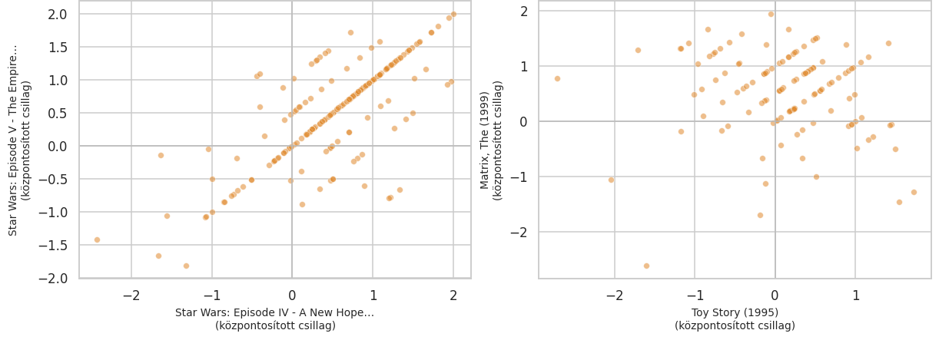
5. óra / 11
Mikor hasonló két film?
Minden pont egy néző, aki mindkét filmet értékelte. A tengelyeken a saját átlagától való eltérés látszik.
Star Wars IV és V
187 közös értékelő. A pontok emelkedő sávot alkotnak: aki az egyik filmet az átlaga fölé értékelte, többnyire a másikat is.
Toy Story és Mátrix
123 közös értékelő. A pontok szétszórtak: az egyik film értékeléséből nemigen következtethetünk a másikéra.
Ajánlórendszerek
11 / 24
Notes:
Az előző dián láttuk, miért vonjuk ki minden néző saját átlagát. Itt egy pont egy olyan nézőt jelöl, aki mindkét filmet értékelte. A Star Wars IV és V esetében 187 közös értékelő pontjai többnyire emelkedő sávot alkotnak. A Toy Story és a Mátrix 123 közös értékelőjénél nem látszik hasonló minta. A modell pontos hasonlósági pontszámát a következő dián számoljuk ki; az nem egyszerűen a látható pontok Pearson-korrelációja.

Slide 13
5. óra / 12
Koszinusz-hasonlóság két film között
cos(X, Y) = (X · Y) / (‖X‖ · ‖Y‖)
Az X és Y a nézők saját átlagától vett eltéréseket tartalmazza.
Kitalált példa: öt néző mindkét filmet értékelte (Anna, Béla, Csilla, Dani, Emma).
X film = [+1, −1, +1, −1, 0]
Y film = [+1, −1, 0, 0, 0]
A 0 itt megfigyelt értékelés: a néző pontosan a saját átlagát adta.
Számláló: szorzatösszeg
Nevező: vektorhosszak szorzata
X · Y = 1·1 + (−1)·(−1)
+ 1·0 + (−1)·0 + 0·0 = 2
‖X‖ = 2 ‖Y‖ ≈ 1,41
‖X‖ · ‖Y‖ ≈ 2,83
↘
↙
Koszinusz-hasonlóság
2 / 2,83 ≈ +0,71
A +0,71 hasonló irányú mintát jelent, nem 71% egyezést.
Ajánlórendszerek
12 / 24
Notes:
A módszer neve koszinusz-hasonlóság. A példában mind az öt néző mindkét filmet értékelte, tehát az ötödik 0 sem hiányzó adat. Az X és Y film vektorai a néző saját átlagától vett eltérésekből állnak. A szorzatösszeg 2; a két vektor hossza 2 és négyzetgyök 2, így a koszinusz-hasonlóság körülbelül +0,71. Ez nem százalék és nem annak valószínűsége, hogy egy néző kedveli a filmet. A tényleges MovieLens-kódban a hiányzó értékek a központosítás után 0-ként kerülnek a számításba: csak a közös értékelők járulnak hozzá a szorzatösszeghez, de a vektorhosszakhoz mindkét film valamennyi megfigyelt eltérése számít. A kód legalább öt közös értékelőt követel meg; a negatív hasonlóságokat csak a későbbi rangsoroláskor állítja 0-ra. Ez a pontszám nem az előző dián ábrázolt közös pontok Pearson-korrelációja.

Slide 14
5. óra / 13
A jelöltek szűrése és pontozása
Hogyan jutunk el a teljes katalógustól a személyre szabott kezdőlapi Top 5 listáig?
1. Katalógus
9 742 film
Minden még nem értékelt filmnél megnézzük a néző korábbi értékeléseit:
Egy korábbi film annál többet számít, minél hasonlóbb a jelölthöz; pluszpontot ad,
ha a néző a saját átlaga fölé értékelte, és levonást, ha az alá.
A rendszerben elérhető összes film
Egy jelölt film pontszáma = ∑ ( Hasonlóság × Eltérés )
Hasonlóság: film-film koszinusz (≥ 0) • Eltérés: Néző értékelése − Saját átlag
2. Támogatási szűrő
863 jelöltfilm
Fontos elv: a pontszám rangsorolásra szolgál, nem jósolt csillagérték.
Legalább 30 értékelés a tanító halmazon
Számpéldák a korábbi filmek hozzájárulására (mit adunk össze a ∑-ban):
+
0,8 hasonlóság × (+1,0 eltérés) = +0,8 pont → pluszpontot ad
A néző a saját átlaga fölé értékelte a hasonló filmet; előrébb lép a listán.
3. Felhasználói szűrés
Még nem értékelt
−
0,6 hasonlóság × (−1,5 eltérés) = −0,9 pont → pontlevonást kap
A néző a saját átlaga alá értékelte a filmet; a modell hátrasorolja a hasonlót.
A már látott filmek elhagyása (a 69-es mintanézőnél 863 − 38 = 825 jelölt marad)
0
0 hasonlóság vagy 0 eltérés = 0 pont → nem módosítja a pontszámot
Ez a film nem ad pontot (de a jelölt relatív helyezése más filmek miatt változhat).
4. Személyes rangsorolás
Top 5 ajánlat
Döntési szabály (Kezdőlapi Top 5 kiválasztása):
A még nem értékelt jelöltek közül a legmagasabb pontszámú 5 film kerül a kezdőlapra.
Azok nyernek, amelyek a korábbi kedvencekhez hasonlítanak, és távol állnak az átlag alá értékeltektől.
A legmagasabb pontszámú filmek a kezdőlapra
Ajánlórendszerek
13 / 24
Notes:
A jelöltek szűrése és pontozása:
1. Tölcsér (bal oldal): A 9 742 filmből a 30-as támogatási szűrő 863-ra szűkít. Ebből a célfelhasználó már értékelt filmjeit kihagyjuk — a notebook 69-es mintafelhasználójánál például 38 korábban látott film volt, így nála 825 még nem értékelt jelölt maradt.
2. Pontozási logika (jobb oldal): Minden jelöltnél végignézzük a néző korábbi értékeléseit. Egy korábbi film súlya annál nagyobb, minél hasonlóbb a jelölthöz; pluszpontot ad, ha a saját átlag feletti, levonást, ha alatti.
3. Képlet: Pontszám = ∑ (Hasonlóság × Eltérés). A pontszám rangsorolásra szolgál, nem jósolt csillagérték!
4. Döntés: A legmagasabb pontszámú 5 film kerül a kezdőlapra.

Slide 15
5. óra / 14
Személyes pontozás a gyakorlatban
Néző: Emma · Saját átlaga: 3,5★ · Szemléltető példa kitalált hasonlóságokkal
Korábban értékelt filmjei: A Keresztapa: 5★ (eltérés: +1,5) · Reszkessetek, betörők!: 2★ (eltérés: −1,5)
Jelölt film
Hasonlóság a korábbi filmekhez
Részletes számítás (hasonlóság × eltérés)
Pontszám
Nagymenők
A Keresztapa: +0,6 · Reszkessetek, betörők!: 0,0
0,6 × (+1,5) + 0,0 × (−1,5) = +0,90 + 0,00
+0,90
Ponyvaregény
A Keresztapa: +0,4 · Reszkessetek, betörők!: +0,2
0,4 × (+1,5) + 0,2 × (−1,5) = +0,60 − 0,30
+0,30
Dennis, a komisz
A Keresztapa: 0,0 · Reszkessetek, betörők!: +0,7
0,0 × (+1,5) + 0,7 × (−1,5) = 0,00 − 1,05
−1,05
Végső rangsor:
1. Nagymenők (+0,90) → 2. Ponyvaregény (+0,30) → 3. Dennis, a komisz (−1,05)
• Miért a Nagymenők nyert? Hasonlít a magasan értékelt Keresztapára (+0,6), és független a lepontozott betörőktől (0,0).
• Miért esett vissza a Dennis, a komisz? Bár hasonlít a betörőkre (+0,7), de mivel Emma azt az átlaga alá értékelte (−1,5), a szorzat levonást (−1,05) eredményez.
• Személyre szabás: A modell a megfigyelt értékelési mintát követi: a kedvelt filmekhez hasonlókat előreveszi, a lepontozottak rokonait pedig hátrasorolja.
Ajánlórendszerek
14 / 24
Notes:
Emma szemléltető számpéldája:
A filmcímek valósak, a hasonlósági értékek kitaláltak a kézi számolhatóság kedvéért (ezt a dián is jelezzük).
A számítás világosan megmutatja a negatív eltérés hatását: a Dennis a komisz nem azért kap negatív pontot, mert önmagában rossz film lenne, hanem mert hasonlít egy olyan filmre, amit Emma az átlaga alá értékelt.
A rendszer nem tévedhetetlenül rögzíti az ízlést, hanem a megfigyelt értékelési mintát követve rangsorol.

Slide 16
5. óra / 16
Így teszteljük az ajánlót: időrendi holdout
Múltbeli adatokon végzett offline próba: el tudja-e találni a modell a néző rejtett kedvencét?
SZEMLÉLTETŐ IDŐVONAL EGY NÉZŐRE: A modell a rejtett értékelés előtti múltból tanul, és megpróbálja eltalálni a rejtett kedvencet
1. film (t1)
2. film (t2)
3. film (t3)
4. film (t4)
5. film (t5)
➔
Top 5 lista
készítése
VÉGSŐ PRÓBA: TOP 5 TALÁLAT?
Mátrix
Gladiátor
A Keresztapa
✕ Shrek
✕ Titanic
1. A modell csak a zöld múltból készít ajánlást.
2. Kérdés: Bekerül „A Keresztapa” az 1–5. helyre?
• Ha az 1–5. helyen van: TALÁLAT (sikeres)
• Ha hátrébb / nincs a listán: NEM TALÁLAT (nincs a Top 5-ben)
(Ugyanezt elvégezzük a közös népszerűségi baseline-nal is)
★★★★★ (5,0)
★★★★☆ (4,0)
★★★★★ (5,0)
★★★☆☆ (3,0)
★★☆☆☆ (2,0)
Tanító múlt
Tanító múlt
★ REJTETT ELEM
✕ Nem használjuk
✕ Nem használjuk
✔ Tanító múlt (ajánlás alapja)
▲ Rejtett cél
✕ Szigorúan kizárva (adatlesés ellen)
Időrendi teszt: elrejtünk egy kedvelt filmet
1. LÉPÉS · Rejtett film kiválasztása
2. LÉPÉS · Vágás és ajánlásépítés
3. LÉPÉS · Találati ellenőrzés
Nézőnként kiválasztjuk az időrendben utolsó, legalább 4 csillagos értékelést.
• Relevanciaküszöb: A tesztben a legalább 4,0 csillagos értékelést tekintjük kedveltnek.
• Egyetlen tesztcél: Ez az egyetlen elrejtett film alkotja a személyes tesztcélt.
Csak az előtte adott értékelésekből készítünk ajánlást a célfelhasználónak.
• Nincs adatlesés: Az utána adott értékeléseit sem használjuk a tanításban.
• Nézőnkénti vágás: A néző saját időrendjét vágjuk le, mielőtt értékelte volna a kedvencét (nem egyetlen globális időpontot játszunk újra).
Megnézzük, bekerül-e az elrejtett film a kezdőlapi Top 5 ajánlat közé.
• Sikerkritérium: Ha az 1–5. helyen van az elrejtett cím, az találat (HitRate@5).
• Fair összevetés: Ugyanezt az ellenőrzést az egyszerű közös átlaglistával (baseline) is elvégezzük.
Tesztcél: 1 db elrejtett kedvenc film nézőnként
Nézőnként a későbbi értékelések kizárva
A teszt célja: Bekerül-e a rejtett film a kezdőlapi Top 5-be?
Ajánlórendszerek
16 / 24
Notes:
Időrendi teszt (leave-last-positive-out split):
1. Nézőnként az időrendben utolsó, legalább 4,0 csillagos filmet rejtjük el a teszteléshez (az időbélyeg az értékelés ideje, nem a megtekintésé).
2. Felhasználónkénti vágás: az ajánlást a célfelhasználó ezt megelőző értékeléseiből készítjük; a későbbi értékeléseit nem használjuk a tanításban. Ez nem egyetlen globális időpont újrajátszása, hanem nézőnkénti szigorú időrendi levágás.
3. A tesztkérdés: megjelenik-e az elrejtett kedvenc az 5 ajánlott film között? Ugyanezt a próbát a népszerűségi baseline listára is elvégezzük.
Kontextus: A MovieLens teszthalmazban 588 olyan néző van, akinek volt megfelelő rejtett filmje és legalább 10 tanító értékelése. Közülük 351 nézőnél szerepelt a rejtett film a 863-as jelöltuniverzumban (jelöltlefedettség: 59,7%).

Slide 17
5. óra / 17
Mit jelent a HitRate@5?
Nézőnként elrejtünk egy kedvelt filmet: a HitRate@5 azon nézők aránya, akiknél ez a film bekerül az első 5 ajánlat közé.
A HITRATE@5 SZÁMÍTÁSA (5 NÉZŐS PÉLDA)
MIÉRT FONTOS A LISTAHOSSZ? (TOP 5 VS. TOP 10)
Néző
Rejtett film helye
Találat az első 5-ben?
HitRate@10 = 2 / 5 = 40%
1. néző
3. hely
IGEN
A 2. nézőnél a film a 8. helyen van: az 5-ösből kicsúszott, de 10 helybe már befér.
2. néző
8. hely
nem
3. néző
14. hely
nem
Ugyanazt a rangsort vizsgáljuk két listahosszal.Öt helyen egy, tíz helyen két néző rejtett filmje szerepel. A 40% azért nagyobb, mert a hosszabb listában több hely van; ettől az ajánló nem lett jobb.
4. néző
42. hely
nem
5. néző
19. hely
nem
HitRate@5 = 1 / 5 = 20%
Gyakorlati aranyszabály az összehasonlításhoz:Két ajánlót mindig ugyanazon nézőkön, ugyanazzal a listahosszal hasonlítunk össze.A baseline-t és a személyes modellt kizárólag azonos K mellett mérjük össze.
Öt nézőből egynél került a rejtett film az első 5 helyre. Ez ennek az offline tesztnek a mérőszáma: azt vizsgálja, hogy a visszahozott film bekerül-e az 5 kiemelt kezdőlapi helyre (nem az általános elégedettséget méri).
Ajánlórendszerek
17 / 24
Notes:
A HitRate definíciója és korlátai:
Minden nézőnél elrejtünk egy kedvelt filmet, és megnézzük, hogy az ajánló az első K helyre teszi-e. A HitRate@K azon nézők aránya, akiknél ez sikerül. Ez egy specifikus offline tesztmérce, nem közvetlen elégedettségi mutató.
A listahossz (K) szerepe: Ha K=10, a 2. néző (8. hely) is bekerül, így a HitRate@10 = 40%. Ugyanazt a rangsort vizsgáljuk: a 40% azért nagyobb, mert több hely van a listában, nem azért, mert az ajánló jobb lett.
Gyakorlati aranyszabály: Modelleket kizárólag azonos tesztfelhasználói körön és szigorúan azonos K vágási küszöb mellett hasonlítunk össze.

Slide 18
5. óra / 18
CooSpace: ajánlórendszerek
ÖNÁLLÓ FELADAT · Elérési út: CooSpace › Adattudomány › 5. óra tananyaga
Nyisd meg az 5. óra ajánlórendszeres tananyagát a CooSpace-en.Olvasd végig, és válaszolj a négy beépített kérdésre.
A TANANYAG HÁROM FŐ TÉMÁJA:
1. Közös átlaglista
➔
2. Személyes pontszám
➔
3. Az ajánlások ellenőrzése
A közös megbeszélés témája az olvasás után:Utána közösen megnézzük a két lista eredményét, és azt, mely filmek maradnak ki már a jelöltválasztásnál.
Ajánlórendszerek
18 / 24
Notes:
CooSpace önálló tananyag és kvíz:
A hallgatók most egyénileg dolgozzák fel az 5. óra ajánlórendszeres tananyagát a CooSpace-en.
A tananyag három fő témára épül:
1. Közös átlaglista: a legalább 30 értékelést kapott filmek rendezése átlagrating szerint (népszerűségi referencia).
2. Személyes pontszám: hogyan számoljuk ki a jelölt filmek pontszámát a néző korábbi értékeléseiből és a film-film hasonlóságokból.
3. Az ajánlások ellenőrzése: az időrendi holdout teszt és a HitRate@5 kiszámítása.
Az olvasás közben a hallgatók megválaszolják a négy beépített kérdést. Utána közösen megbeszéljük a konkrét kimeneteket (19. dia: HitRate@5 és @10 eredmények, jelöltlefedettségi tölcsér).

Slide 19
5. óra / 19
Az offline teszt eredménye: baseline vs. személyes ajánló
A MovieLens adatokon végzett időrendi teszt eredménye az 588 fős teszthalmazon.
VISZONYÍTÁSI ALAP (BASELINE) · Közös átlaglista
SZEMÉLYRE SZABOTT AJÁNLÓ (ITEM-BASED CF) · Kollaboratív modell
FŐ OFFLINE MÉRŐSZÁM (TOP 5):
FŐ OFFLINE MÉRŐSZÁM (TOP 5):
HitRate@5 = 1,5% (9 / 588 néző)
HitRate@5 = 4,3% (25 / 588 néző)
Öt helyen mindössze 9 nézőnél szerepelt a rejtett kedvenc.
Közel háromszoros találat: +2,7 százalékpont (+16 eltalált néző) a kezdőlapon.
MÁSODLAGOS MEGFIGYELÉS (TOP 10):
MÁSODLAGOS MEGFIGYELÉS (TOP 10):
HitRate@10 = 3,2% (19 / 588 néző)
HitRate@10 = 6,1% (36 / 588 néző)
Nem tanul az egyéni ízlésből: a lista sorrendje mindenkinél fixen a 30 értékelés feletti filmek átlaga.
Közel duplázás 10 helyen is (+17 néző). Az egyéni ízlésminta előnyben részesíti a korábbi kedvencekhez hasonló filmeket.
A mérés tanulsága és a felmerülő kérdés:
A személyre szabás egyértelmű többletet ad (+16 néző, 1,5% ➔ 4,3%). Az alacsony abszolút találati arány mögött két mért összetevő áll: a 30-as szűrő miatt kieső jelöltek és a rangsorolási pontatlanság (20. dia).
Ajánlórendszerek
19 / 24
Notes:
A filmes modell fő eredménye: baseline vs. személyes
A 17. dián végzett CooSpace olvasás után itt tekintjük át az 588 nézőn mért fő rendszerszintű eredményt.
Fő offline mérőszám (HitRate@5): a népszerűségi baseline 1,5%-ot (9 találat) ért el, míg a személyre szabott item-based kollaboratív modell 4,3%-ot (25 találat). Ez közel háromszoros találati arány a kezdőlap 5 kiemelt helyén (+16 eltalált néző).
Másodlagos megfigyelés (HitRate@10): 10 helyen a baseline 3,2% (19 találat), a személyes modell 6,1% (36 találat). A személyre szabás tehát stabil, mérhető többletet ad, de az abszolút találati arány alacsony (4,3%). Ez vezet át a 20. diára: miért alacsony a találati arány, és hogyan bomlik fel a jelöltszűrés és a rangsorolás hatására?

Slide 20
5. óra / 20
Miért alacsony a találati arány? A jelöltlefedettség
Az ajánló nem tud olyan filmet visszahozni, amely nem szerepel a 863 jelölt között.
A TESZTELÉS TÖLCSÉRE (FUNNEL) · 588 néző útja
A HITRATE@5 FELBONTÁSA ÉS ÖSSZETEVŐI
1. Teljes teszthalmaz: 588 néző (100%)
Valamennyi olyan néző, akinél volt rejtett pozitív értékelés és elegendő tanító előzmény.
HitRate@5 = Jelöltlefedettség × Találat az elérhetőknél
25 / 588 = (351 / 588) × (25 / 351)
4,3% = 59,7% × 7,1%
▼ (237 nézőnél a rejtett film kiesik a 30-as jelöltszűrő miatt)
2. Elérhető esetek: 351 néző (59,7%)
A rejtett film elérhető volt a 863 jelöltfilm között. Ebből a halmazból:
1. A jelöltszűrés hatása (9 742 filmből 863 jelölt):
A 30-as támogatási szabállyal a katalógus 91%-a eleve nem lehetett jelölt. 237 nézőnél a rejtett film emiatt kiesett a vizsgálatból.
▼ (rangsorolás az 5 kiemelt kezdőlapi helyre)
3. Eredmény a 351 elérhető esetben:
• 326 nézőnél rangsorolási tévesztés: az elérhető 351 eset 92,9%-a (a teljes 588 fős minta 55,4%-a) nem került a Top 5-be.
• 25 nézőnél Top 5 találat: az elérhető esetek 7,1%-a (a teljes minta 4,3%-a).
2. A rangsorolás hatása az elérhető eseteken (25 / 351):
Ahol a film jelölt volt (351 eset), ott a modell 7,1%-ban tette azt az első 5 helyre (25 találat), míg az elérhető esetek 92,9%-ában (326 néző) más filmeket rangsorolt előre.
Ajánlórendszerek
20 / 24
Notes:
A jelöltlefedettség szerepe és az elméleti tölcsér:
A 4,3%-os HitRate@5 első hallásra alacsonynak tűnhet. Miért nem találtuk el a nézők maradék 95%-át?
A teszt tölcsére (funnel) rámutat a valódi összetevőkre:
1. 588 tesztfelhasználóból indultunk ki.
2. Mindössze 351 nézőnél (59,7%) szerepelt a rejtett kedvenc a 863 jelöltfilm között. A nézők 40,3%-ánál (237 néző) a rejtett film nem érte el a 30-as értékelési küszöböt a 9 742 fős katalógusból.
3. A 25 találat ebből a 351 elérhető esetből született (7,1%-os feltételes arány, a teljes minta 4,3%-a), míg 326 esetben (az elérhető esetek 92,9%-ában, a teljes minta 55,4%-ában) a modell más filmeket rangsorolt az első 5 helyre.
Összefüggés: HitRate@5 = jelöltlefedettség (351/588 = 59,7%) × rangsorolási találat (25/351 = 7,1%) = 4,3%.

Slide 21
5. óra / 21
A modell korlátai: hidegindítás és a 30-as szabály
A kollaboratív szűrés természetes adatigénye és a mi konkrét tervezési döntésünk két külön kérdés.
A KOLLABORATÍV MODELL ELVI KORLÁTAI · Hidegindítás
A 30-AS JELÖLTSZABÁLYUNK ÉS A VISSZACSATOLÁS KOCKÁZATA
1. Új néző a platformon (New User):
Katalógusszűrés és rétegcímek:
• Nincs korábbi értékelése a rendszerben.
• Nem tudunk saját átlagot vagy eltéréseket számolni; a modell nem tud egyéni súlyokat képezni. Kezdetben a népszerűségi baseline-t kapja.
• A 30-as szabály nemcsak teljesen új filmeket zár ki, hanem a ritkábban értékelt rétegcímeket is (a 9 742 film 91%-a soha nem ajánlható).
2. Új film a katalógusban (New Item):
A visszacsatolási hurok (Feedback Loop) kockázata:
• Nincs egyetlen beérkező értékelése sem.
• Nincsenek közös értékelők más filmekkel; a film-film hasonlósági mátrixban nem tud megjelenni, így nem ajánlható kollaboratív alapon.
A rendszer a népszerűt ajánlja ➔ A néző azt látja (expozíció)➔ Arról születik több rating ➔ A ritkább film lassabban gyűjt adatot
• Ez éles platformokon valós működési kockázat: a felület önmagát erősítve szűkítheti a figyelmet.
• A MovieLens adathalmazban nincs expozíciós napló, így a folyamat hatása itt közvetlenül nem mérhető.
Ajánlórendszerek
21 / 24
Notes:
Hidegindítás és a tervezési szabály szétválasztása:
1. A kollaboratív szűrés belső elvi korlátja (természetes hidegindítás):
- Új felhasználó (new user): nincs korábbi értékelése, nem tudunk pontszámot képezni -> a baseline népszerűségi lista adható fallbackként.
- Új film (new item): nincsenek értékelései, nincsenek közös értékelők -> a CF nem tudja hasonlóság alapján pontozni.
2. A 30-as jelöltszabály és a visszacsatolás kockázata:
- A szabály a ritkábban értékelt rétegcímeket is kizárja (a katalógus 91%-a nem ajánlható).
- Valós online platformokon ez működési kockázatot jelent: az ajánló önmagát erősítve szűkítheti a figyelmet a már ismert filmekre.
- Fontos módszertani körülmény: a MovieLens adatokban nincs expozíciós napló, így ez a mechanizmus a statikus adatokból közvetlenül nem mutatható ki.

Slide 22
5. óra / 22
Ajánlási megközelítések: a módszerek térképe
1. KOLLABORATÍV SZŰRÉS (COLLABORATIVE FILTERING)
ez volt eddig
2. TARTALOMALAPÚ AJÁNLÁS
Az értékelési mátrix viselkedési mintáiból tanul · 3 fő elméleti irány:
A filmek leíró adataiból tanul
A) Elemalapú CF (Item-based)
• Mit használ: A mátrix oszlopait — a központosított értékelések koszinusz-hasonlóságát.
• Alapkérdés: „Mely filmekre adtak a nézők a saját átlagukhoz képest hasonló irányú értékelést?”
Műfajok, szöveg és metaadatok
Részletesen: 22. dia
• Mit használ: A film leíró jellemzőit (műfajcímkék, kulcsszavak, rendező), függetlenül mások értékeléseitől.
• Alapkérdés: „Milyen tulajdonságú filmeket kedveltél a múltban?”
• Fő előny: Új filmeknél is működik értékelés nélkül (ha van adatlap).
• Fő korlát: Önmagában ismert kategóriákba zárhat („még több ugyanabból”).
B) Felhasználó-alapú CF (User-based)
• Mit használ: A mátrix sorait — nézők közötti értékelési minták hasonlóságát.
• Alapkérdés: „Mely filmeket értékelték magasra a hozzád hasonló értékelési profilú nézők?”
C) Mátrixfelbontás (Latens faktorok / SVD)
• Mit használ: Rejtett faktorokat — a ritka mátrixot alacsony dimenziós térbe képezi le.
• Alapkérdés: „Hogyan írható le a néző és a film néhány közös rejtett stílusdimenzió mentén?”
• Jelentősége: Kiválóan tömöríti a ritka mátrixot; a Netflix Prize versenyben fontos módszercsalád volt.
EZ JÖN MOST
Ajánlórendszerek
10 / 24
Notes:
Ajánlási megközelítések elméleti térképe:
Két alapvető információforrás létezik: a felhasználói értékelési minták (kollaboratív) és a filmek leíró adatai (tartalomalapú).
1. Kollaboratív szűrés (CF): a felhasználók viselkedéséből tanul.
- Elemalapú (Item-based) [mai fókusz]: a mátrix oszlopait hasonlítja össze a központosított értékelések koszinusz-hasonlóságával. Azt keresi, mely filmekre adtak a nézők a saját átlagukhoz képest hasonló irányú eltérést.
- Felhasználó-alapú (User-based): a mátrix sorait hasonlítja össze hasonló profilú nézők azonosítására.
- Mátrixfelbontás (Latens faktorok / SVD): alacsony dimenziós faktor-felbontással tömöríti a ritka mátrixot; a Netflix Prize versenyben fontos módszercsalád volt (Koren, Bell és Volinsky).
2. Tartalomalapú ajánlás: a filmek leíró adataiból (műfajok, metaadatok) építkezik, függetlenül más nézőktől. Új filmeknél is azonnal működik, de ismert kategóriákba zárhat.
A mai órán az item-based modellt valósítjuk meg, majd a 22–23. dián összevetjük a tartalomalapú megközelítéssel.

Slide 23
5. óra / 22
Tartalomalapú ajánlás és a Titanic-példa
A kollaboratív szűrés értékelési viselkedést, a tartalomalapú ajánlás műfajcímkéket hasonlít össze.
KÉT KÜLÖNBÖZŐ JELFORRÁS · Viselkedés vs. Műfajok
A HÁROM VIZSGÁLT FILM A TITANIC MELLETT · Mintafilm: Titanic [Dráma|Romantikus]
1. Miről tanul a két megközelítés?
Jelölt film
Műfajok
Tartalmi
CF (rating)
• CF (kollaboratív): A nézők értékelési mintáiból (a saját átlagtól való eltérések együttes mozgásából) számol.
• Tartalomalapú: A filmek leíró adatait hasonlítja össze. A notebookban a 19 műfajcímke TF–IDF súlyozásából számolunk koszinuszt.
Good Will Hunting (1997)
Drama|Romance
1,000
0,000
American Beauty (1999)
Drama|Romance
1,000
−0,138
Batman & Robin (1997)
Action|Adventure
0,000
+0,287
2. Mit mutat a hasonlóság?
A két jel homlokegyenest eltérő választ ad:
• A 19 műfajcímke szerint a két dráma műfajvektora azonos a Titanicéval (1,000-es tartalmi hasonlóság), a Batman & Robiné teljesen eltérő (0,000).
• Az értékelési minta szerint a drámák hasonlósága nulla, illetve negatív (−0,138), míg a Batman & Robin pozitív értéket kapott (+0,287).
Egyik jel sem „téves”: mást mérnek. Az offline teszt célja lemérni, melyik jel segít jobban az ajánlásban.
• A tartalmi hasonlóság azt jelzi, hogy a filmek azonos műfajkategóriába esnek-e.
• A CF-hasonlóság azt mutatja, hogy a közös értékelők hasonló irányba tértek-e el a saját átlaguktól (itt mindössze 27 közös értékelő adta a számot).
A tartalomalapú ajánlás elvileg új, még nem értékelt filmeknél is működhetne (ha a 30-as jelöltválasztást is módosítjuk), de a felhasználói hidegindítást (New User) önmagában nem oldja meg.
Ajánlórendszerek
22 / 24
Notes:
Tartalomalapú ajánlás és a két jelforrás összevetése:
A kollaboratív szűrés értékelési viselkedést vizsgál (ki hogyan tért el a saját átlagától), míg a tartalomalapú ajánlás elemleírásokat (a filmek műfajcímkéit).
A Titanic-példa a notebookban vizsgált három filmen:
- Good Will Hunting és American Beauty: a 19 műfajcímke szerint azonos műfajvektorú drámák (1,000-es tartalmi hasonlóság), a CF szerint semleges (+0,000) vagy negatív (−0,138) az együttértékelési eltérés.
- Batman & Robin: eltérő műfaj (0,000), a MovieLens értékelési minta alapján mégis pozitív a hasonlóság (+0,287 a 27 közös értékelő révén).
Egyik jel sem eleve téves: mást mérnek. A tartalomalapú ajánlás elvileg új filmeknél is működhetne (ha a 30-as jelöltválasztást is módosítjuk), de az új nézők hidegindítását önmagában nem oldja meg.

Slide 24
5. óra / 23
Négy ajánlási stratégia összevetése
Mind a négy módszert ugyanazon az 588 fős időrendi teszten értékeltük ki.
HitRate@5 (fő offline mérőszám)
HitRate@10 (másodlagos)
A MÉRÉS TANULSÁGAI ÉS A HIBRID
1. Hogyan készült a hibrid?
• A CF- és műfajpontszámok eltérő skálán mozognak. A hibrid a külön-külön standardizált (z-score) pontszámokat adja össze.• Nem a nyers pontszámok egyszerű összeadásáról van szó, hanem skála-függetlenített kombinációról.
6.1%
6%
5.4%
4.3%
4%
2. A mért eredmény: a CF vezetett
3.2%
3.4%
• Ezen a teszten a tiszta viselkedési modell (CF) adta a legjobb eredményt (4,3%).• Ez a konkrét, egyenlő súlyú hibrid nem javított rajta (3,4%).• Hipotézis: a 19 durva műfajcímke felhígíthatta az erősebb kollaboratív jelet.
2%
1.5%
0.9%
0.2%
Fontos módszertani körülmény:Mind a 4 stratégia UGYANABBÓL a 863 szűrt jelöltből dolgozott. Ez a teszt tehát NEM azt vizsgálta, hogy a tartalom megmenti-e az új filmeket (az értékelés nélküli címek eleve ki voltak zárva).
0%
Népszerűségi
baseline
Filmes CF
(viselkedés)
Műfajalapú
(tartalom)
Standardizált
hibrid
Ajánlórendszerek
23 / 24
Notes:
Négy ajánlási stratégia összevetése az 588 fős teszten:
A diagramon a HitRate@5 (fő offline mérőszám) zölddel kiemelt, a HitRate@10 másodlagos megfigyelésként jelenik meg.
Eredmények @5-nél: baseline 1,5%, filmes CF 4,3%, műfajalapú tartalom 0,2%, standardizált hibrid 3,4%.
A hibrid a külön-külön standardizált (z-score) pontszámokat kombinálja.
Tanulság: ezen a teszten a tiszta kollaboratív modell szerepelt a legjobban; az egyenlő súlyú hibrid nem javított rajta (hipotézis: a 19 durva műfajcímke felhígíthatta a kollaboratív jelet).
Módszertani megjegyzés: mind a 4 módszer ugyanabból a 863 szűrt jelöltből dolgozott.

Slide 25
5. óra / 24
Összegzés: mit mutat és mit nem az offline teszt?
A mért offline eredmények, a vizsgálat korlátai és a gyakorlati továbblépés iránya.
1. AMIT AZ OFFLINE TESZT MUTATOTT
2. AMIT A TESZT NEM TUD MÉRNI
3. KÖVETKEZŐ LÉPÉS: ONLINE A/B TESZT
• Gyakoribb találat az első 5 helyen:
A személyes CF modell felülmúlta a baseline-t (25 vs. 9 néző, 4,3% vs. 1,5%).
• Különbség a Top 10-ben is:
A 10-es listán mért egyoldalú egzakt McNemar-próba (p ≈ 0,004; 27 csak CF vs. 10 csak baseline) statisztikailag alátámasztja a két modell rangsorolási eltérését.
• Csak a megfigyelt múltat látja:
Csak olyan filmről tudunk, amit a néző a rendszerben értékelt. Nem méri az új felfedezéseket (serendipity), és az adatbázisból nem tudható, mikor vagy valóban végignézte-e a filmet.
• Nem látja az interakciót és elégedettséget:
Nem tudjuk, hogy a néző rákattintott volna-e az ajánlatra, végignézte volna-e, vagy elégedett lett volna a kezdőlappal.
• Tesztelendő felület (kétsávos kezdőlap):
A rendszeres nézőknél a személyes CF sáv, az új látogatóknál a népszerűségi lista lehet az alapértelmezett kiindulás.
• Online A/B kísérletben mérendő:
Az igazi üzleti hatást éles A/B teszttel kell ellenőrizni valós interakciós adatokon (átkattintási arány, megtekintési idő, megtartás).
Ajánlórendszerek
24 / 24
Notes:
Összegzés: mit mutat és mit nem az offline teszt?
1. Amit az offline teszt mutatott: a személyes CF lista felülmúlta a baseline-t (4,3% vs 1,5%). A másodlagos HitRate@10-re végzett egyoldalú egzakt McNemar-próba (p ≈ 0,004; 27 csak CF vs 10 csak baseline) statisztikailag alátámasztja a két modell rangsorolási eltérését.
2. Amit az offline teszt nem tud mérni: csak a rendszerben rögzített értékeléseket látja; nem tudja megkülönböztetni az új felfedezéseket a kézenfekvő tippektől, és az adatbázisból nem tudható, mikor vagy valóban végignézte-e a filmet a néző, ahogy a valós felületi interakció (kattintás, elégedettség) sem ismert.
3. Következő lépés: online A/B teszt kétsávos felülettel (személyes sáv a visszatérő nézőknek, népszerűségi lista új látogatóknak fallbackként), ahol üzleti és interakciós mérőszámokon (CTR, nézési idő, megtartás) mérhető a hatás.

